Slide 1
AudioMagicalBox
組員:許紹畇&徐靖雯&黃侯弼
指導教授:許子衡

Slide 2
CONTENTS
1
功能介紹與動機
2
背景知識
3
實作方法
４
最終結果

Slide 3
1
功能介紹與動機

Slide 4
功能介紹
此專題作品的功能就是將大家講話當中的贅詞過濾掉，像是「阿…」
、 「嗯…」、 「ㄟ…」、 「吼」等……。其用途可用於Podcast錄製或者是教學檔案錄製，以讓整體檔案效果變得更好。

Slide 5
動機
因應近期武漢肺炎之因素，許多課程需要老師親自錄製教學影片，由於老師和學生時常會因影片內有贅字（口頭禪）導致誤解或聽不清楚上課內容而深感困擾，若要重錄或是另外剪輯又還需花費額外時間還有心力去處理，故我們希望可利用此作品幫助需錄製影片的老師以及其他有類似需求的使用者，可過濾掉影片中的贅字，像是：「阿…」、「嗯…」、「ㄟ…」、「吼」等，以便於提升錄製的效率及輸出影片的品質。

Slide 6
2
背景知識

Slide 7
特徵擷取
FBANK
預加重
擷取音框
Framing
加窗
Window
快速傅立葉轉換
STFT
MEL濾波
語音訊號
FBANK
MFCC
預加重
擷取音框
Framing
加窗
Window
快速傅立葉轉換
STFT
MEL濾波
離散餘弦轉換
DCT
語音訊號
MFCC

Slide 8
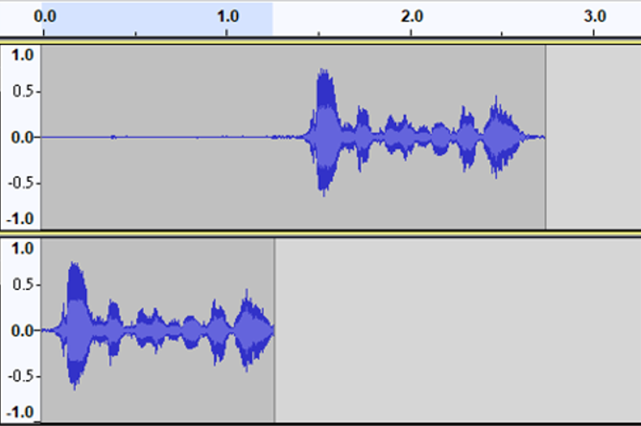
VAD端點活動檢測
原始音檔:
VAD音檔:

Slide 9
３
實作方法

Slide 10



使用IDE&程式語言

Slide 11
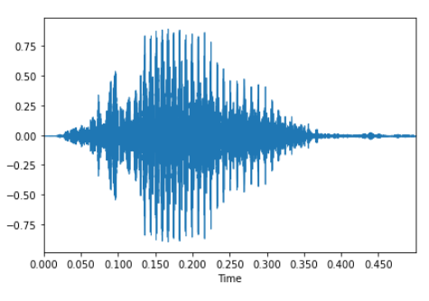
訓練檔案
15個分類
(8個贅詞、6個非贅詞、1個背景雜音)
0.5s
16000HZ

Slide 12
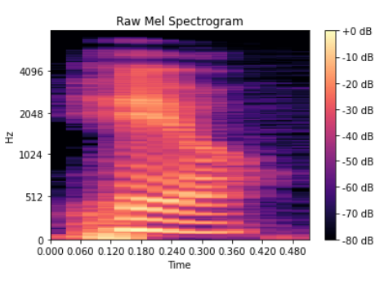
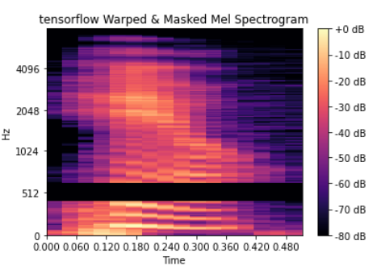
資料擴增-頻率遮罩
原始圖
頻率遮罩

Slide 13
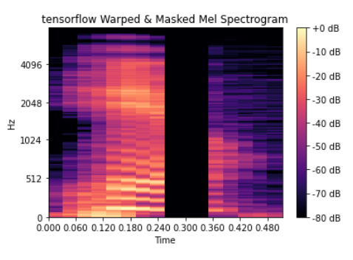
資料擴增-時間遮罩
原始圖
時間遮罩

Slide 14
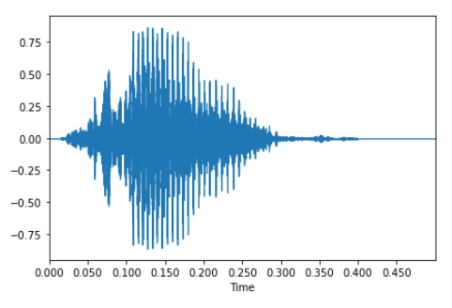
資料擴增-平移時間
原始圖
平移時間

Slide 15
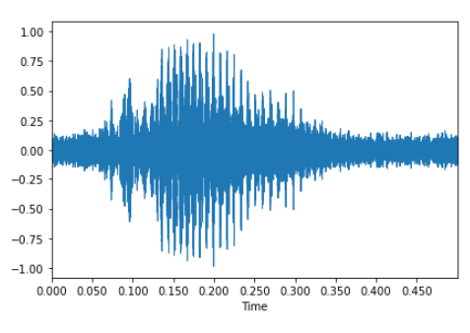
資料擴增-音訊加噪
原始圖
音訊加噪

Slide 16
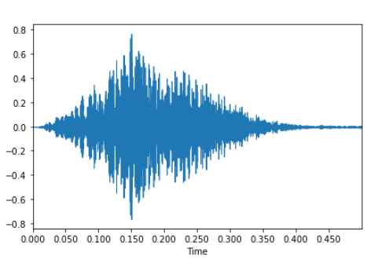
資料擴增-調整音高
原始圖
調整音高

Slide 17

資料擴增-平移時間+調整音高+音訊加噪
原始圖
平移時間+調整音高+音訊加噪

Slide 18
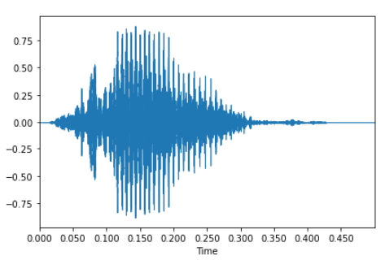
資料擴增-改變速度
原始圖
改變速度

Slide 19
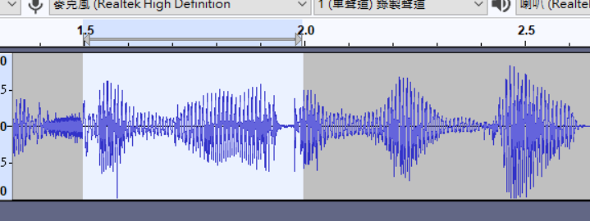
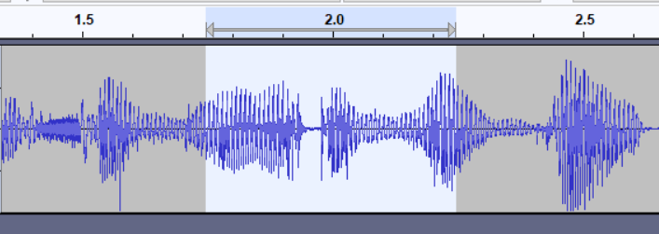
滑動視窗

Slide 20
PART1-將訓練資料包成.npz
開始
讀取錄音檔
設定分類目標值
將檔名及目標值flatten成1D張量
將每個音檔做特徵擷取
依比例分配訓練集、驗證集、測試集
打散資料
篩選掉shape不一樣的檔案
包成npz檔案
結束

Slide 21
PART2-訓練模型
開始
讀取npz檔案
檢查訓練集shape
Reshape訓練集
(batch, height, width, channels)
設定訓練輪次、批量
設定loss函數、optimizer、metrics
建立CNN模型
評估測試集準確率、損失率
儲存model
結束

Slide 22
PART3-測試模型
開始
讀取測試音檔
設定音訊視窗
(0.5秒)並將音訊載入此視窗
載入model
送進model做預測
將音訊做特徵擷取
判斷音訊視窗是否有明顯的聲音
新增時間
是
否
印出預測結果
判斷音訊視窗是否已到音檔尾端
每0.25秒滑動音訊一次
否
是
結束

Slide 23
４
最終結果

Slide 24
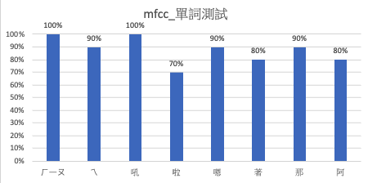
單詞測試(mfcc)
Threshold > 0.7

Slide 25
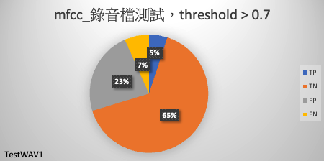
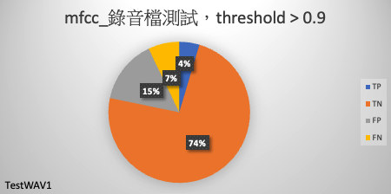
錄音檔測試(mfcc)
準確率: | 70.29%
錯誤率: | 29.71%
精準度: | 17.91%
召回率: | 42.85%
F1 SCORE: | 0.2526147
準確率: | 78.24%
錯誤率: | 21.76%
精準度: | 23.91%
召回率: | 39.28%
F1 SCORE: | 0.2972574

Slide 26
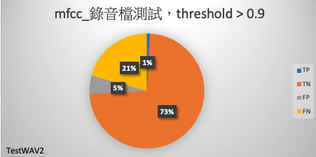
錄音檔測試(mfcc)
準確率: | 74.13%
錯誤率: | 25.87%
精準度: | 14.28%
召回率: | 4.00%
F1 SCORE: | 0.062495

Slide 27
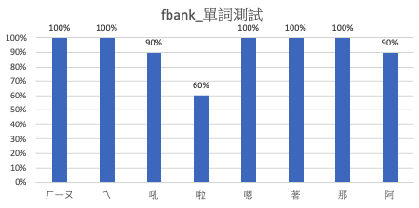
單詞測試(fbank)
Threshold > 0.7

Slide 28
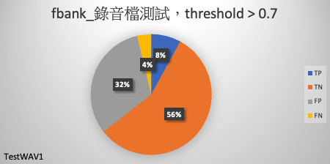
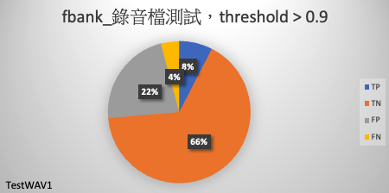
錄音檔測試(fbank)
準確率: | 64.43%
錯誤率: | 35.57%
精準度: | 20.00%
召回率: | 67.85%
F1 SCORE: | 0.308936
準確率: | 73.64%
錯誤率: | 26.36%
精準度: | 25.35%
召回率: | 64.28%
F1 SCORE: | 0.3636055

Slide 29
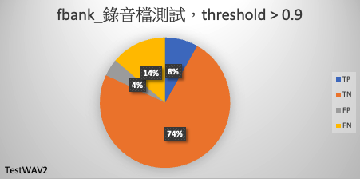
錄音檔測試(fbank)
準確率: | 81.89%
錯誤率: | 18.11%
精準度: | 65.51%
召回率: | 37.25%
F1 SCORE: | 0.474941

Slide 30
2021
感謝您的聆聽

